Slide 1


UNIVERSIDAD AUTÓNOMA DEL ESTADO DE HIDALGO
ESCUELA SUPERIOR DE ZIMAPÁN
Licenciatura en Derecho
Tema: Excusas, recusaciones e impedimentos
Lic. Hermenejildo Hinojosa Cruz
Julio – Diciembre 2015

Slide 2
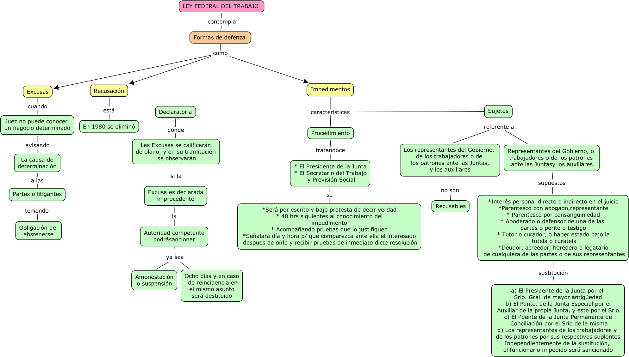

UNIVERSIDAD AUTÓNOMA DEL ESTADO DE HIDALGO
ESCUELA SUPERIOR DE ZIMAPÁN

